Slide 2
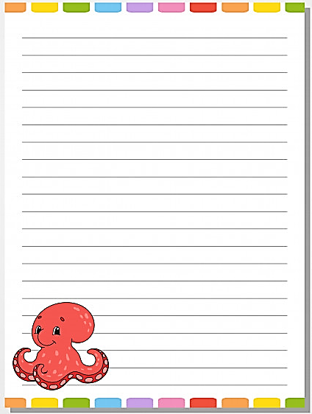
Diario de la alumna
Jardín de Niños “Diego Rivera”
Educadora: Dennise M. Valdés
Practicante: Monserrat Mendoza
21/10/2020
10
6
13
Se desconoce
Se abordaron los fregones, así como la historia de caperucita roja y un cuento llamado «el zoológico».
También se abordo los sonidos y los que produce el cuerpo de acuerdo a ciertas situaciones, así como un saludo de los indios.

